Slide 1


Impact de la RAAC dans le traitement des éventrations de la paroi abdominale
B. ROMAIN
Service de Chirurgie Générale et Digestive
Hôpital de Hautepierre - Strasbourg

Slide 2
Plan
Qu’est ce que la RAAC ?
Notre programme RAAC pour les éventrations
Résultats préliminaires

Slide 3
Plan
Qu’est ce que la RAAC ?
Notre programme RAAC pour les éventrations
Résultats préliminaires

Slide 4
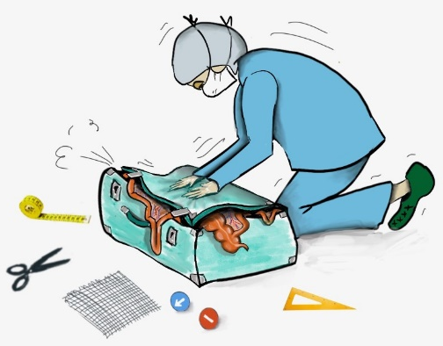

Qu’est ce que la RAAC ?
Période préopératoire
Période postopératoire
AUDIT
Période peropératoire

Slide 5
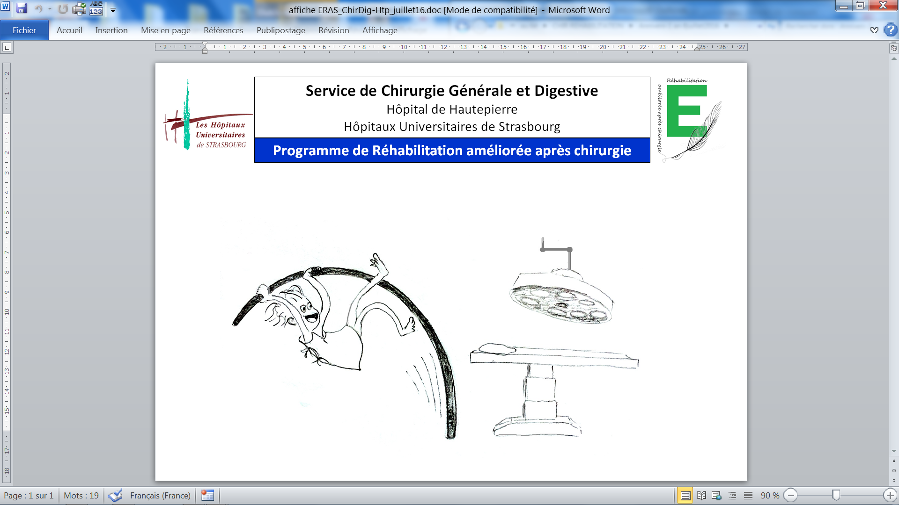
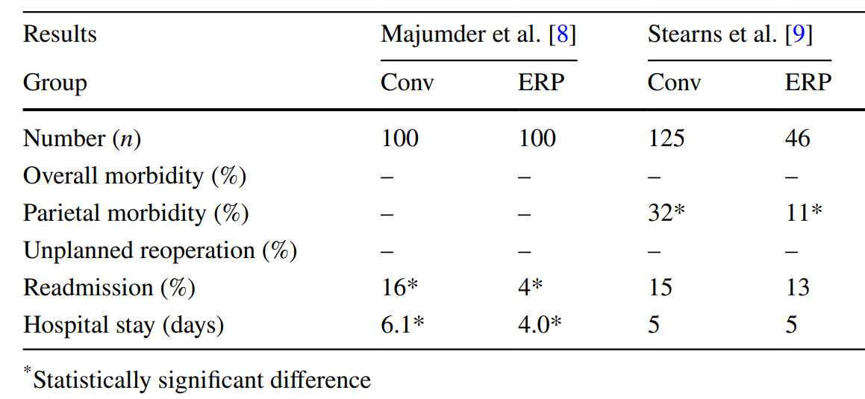
RAAC et éventration
Littérature pauvre, parfois discordante
Faisable
Diminue la durée d’hospitalisation (1 à 2 jours) sans augmenter le taux de complication ni de réadmission
1. Majumder A, et al. J Am Coll Surg 2016; 222:1106–1115
2. Stearns E, et al. Surg Endosc 2018; 32:2914–2922
3. Jensen KK, et al.2019; Surgery 2019; 165: 393-397
4. Slim K et al. Hernia 2020; 24:3–8

Slide 6
Plan
Qu’est ce que la RAAC ?
Notre programme RAAC pour les éventrations
Résultats préliminaires

Slide 7






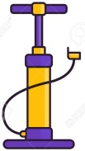

Période préopératoire
Optimisation pré-opératoire
Prévention des nausées et vomissements
Gestion de l’anémie
Prémédication anesthésique
Contrôle glycémique / Jeûne
Boissons sucrées
Euvolémie
Correction des troubles électrolytiques
Eventration complexe ? Perte de droit de cité ?
Antibioprophylaxie
Préparation cutanée

Slide 8
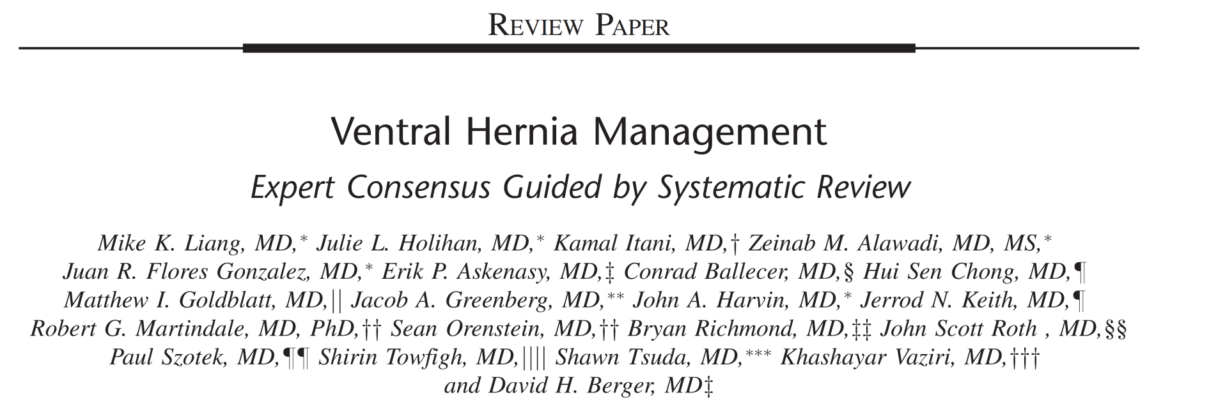
Recommandations
Liang MK et al. Ann Surg. 2017; 265: 80-89

Slide 9
Recommandations
Cure d’éventration non recommandée:
  si IMC≥50 kg/m² (grade C)
  si Tabagisme actif (grade A)
  si HbA1c ≥ 8.5%
Si IMC = 30-50 kg/m² ou HbA1c = 6.5-8% nécessite une approche personnalisée pour réduire les risques chirurgicaux (grade B)
Liang MK et al. Ann Surg. 2017; 265: 80-89

Slide 10
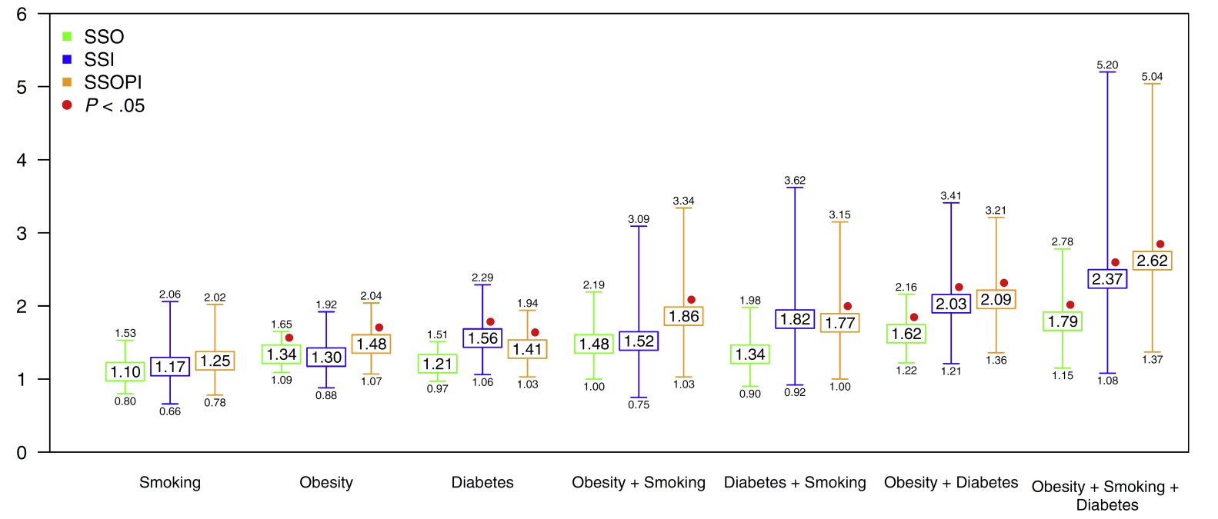
Impact de l’association de plusieurs facteurs de risque
Multiplication du risque de complications
Alkhatib H et al. Surgery 2019; 166: 94-101

Slide 11
Optimisation préopératoire
Arrêt alcool / tabac
Activité physique
Contrôle du diabète
Chirurgie de l’obésité préalable ?
Evaluation des facteurs de risque
Up and Go Test
6MWT
Spirométrie
IMC…

Slide 12
Optimisation préopératoire
Evaluation des facteurs de risque
Taille de l’éventration W1/W2/W3
Perte de droit de cité ?
Contamination VHWG
Localisation médiane/péristomiale/lombaire
Evaluation de l’éventration

Slide 13
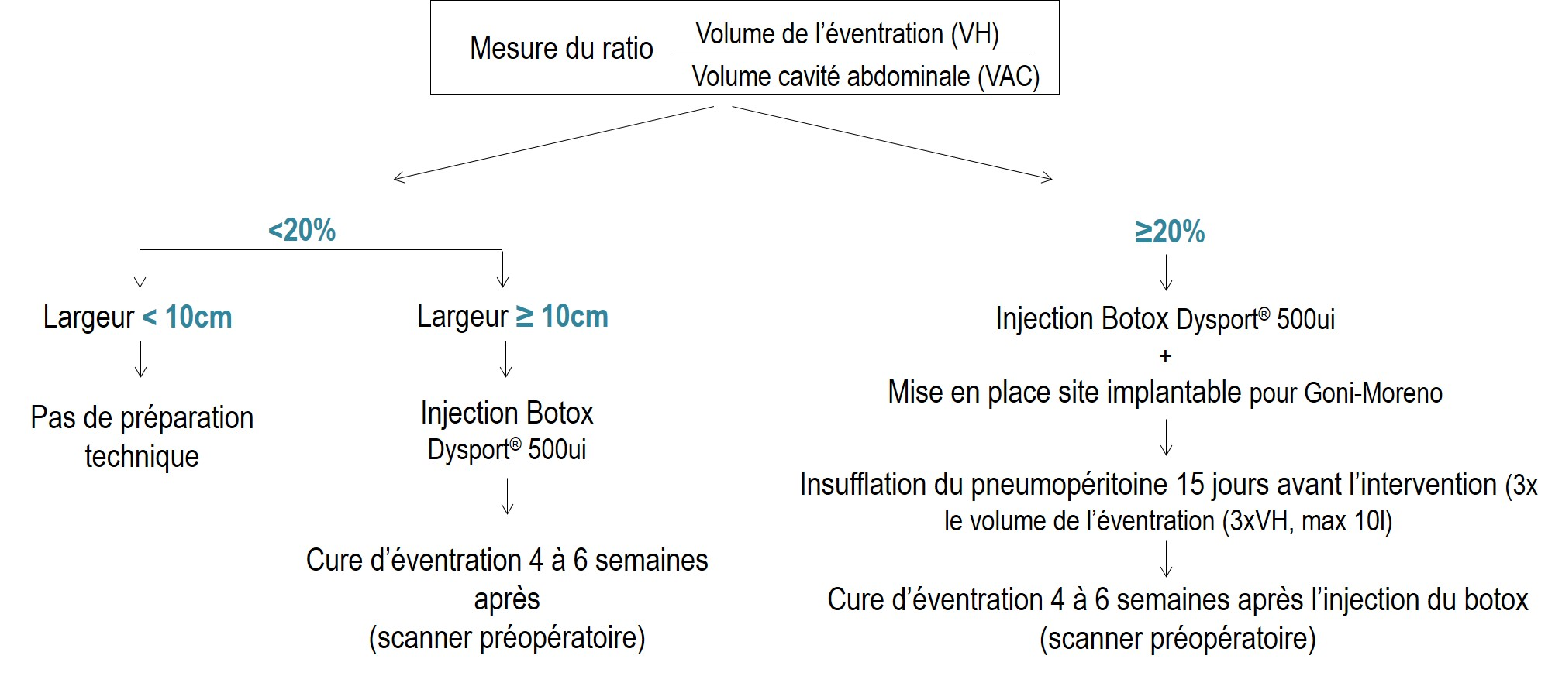
Optimisation préopératoire
Evaluation des facteurs de risque
Evaluation de l’éventration

Slide 14
Optimisation préopératoire
Evaluation des facteurs de risque
Evaluation de l’éventration
Préhabilitation
Cure 3 semaines
Perte de poids / activité physique
Renutrition / sarcopénie
Kinésithérapie respiratoire et hypopressive

Slide 15


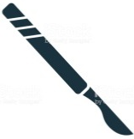
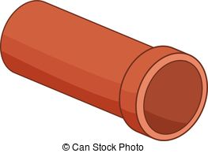
Période per-opératoire
Protocole d’anesthésie
Prévention de l’hypothermie
Remplissage vasculaire
Technique chirurgicale
Drainage

Slide 16
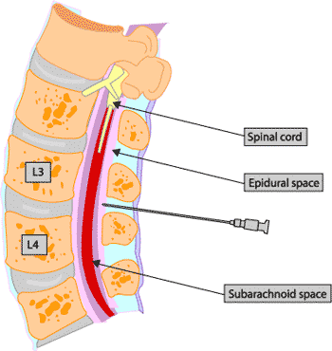
Protocoles anesthésistes
SUS-ombilicale > 5cm :
- épidurale
- paracétamol
- AINS perop
SOUS-ombilicale > 5cm :
- paracétamol
- AINS perop
- lidocaïne
- TAP bloc
Xypho-pubienne : épidurale
Sous-costale ou lombaire : épidurale

Slide 17
Drainage postopératoire
Dogme: les drains permettent d’éviter les collections postopératoires et peuvent être retirés si < 20-30 cc/j

Slide 18
Drainage postopératoire
Dogme: les drains permettent d’éviter les collections postopératoires et peuvent être retirés si < 20-30 cc/j
La mise en place d’un drain n’augmente pas le risque de complication infectieuse (SSI) ¹
La mise en place d’un drain diminue le risque de complication au niveau du site opératoire (SSO) ¹
Les drains peuvent être retirés à la sortie quelque soit leur débit ²
1. Krapta DM et al. J Gastrointest Surg. 2017; 21: 2083-2089
2. Kushner B et al. Hernia. 2021;25: 411-418

Slide 19
Drainage postopératoire
Dogme: les drains permettent d’éviter les collections postopératoires et peuvent être retirés si < 20-30 cc/j
Pourquoi mettre des drains au contact de la prothèse ?
  Pas de drainage
  Application de colle biologique dans l’espace rétromusculaire

Slide 20
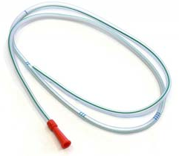

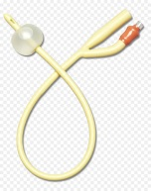




Période post-opératoire
Ablation de la sonde naso-gastrique
Thromboprophylaxie
Prévention de l’iléus
Drainage urinaire
Analgésie postopératoire
multimodale
Contrôle de la glycémie
Drainage
Nutrition postopératoire
Remplissage vasculaire
Mobilisation précoce / ceinture de contention abdominale

Slide 21
Plan
Qu’est ce que la RAAC ?
Notre programme RAAC pour les éventrations
Résultats préliminaires

Slide 22
Résultats
Cohorte
Demographics data |  | Cohort n=200
Gender M/F |  | 85/115
Mean age ± SEM |  | 63.5 ± 12.5
ASA | 1 | 10 (5%)
 | 2 | 64 (32%)
 | 3 | 42 (21%)
 | 4 | 2 (1%)
Alcool |  | 22 (11%)
Smoker |  | 27 (13.5%)
Mean BMI (kg/m²) ± SEM |  | 30.1 ± 6.2
Recurrent hernia |  | 83 (41.5%)
EHS Incisional hernia classification | W1 | 55 (27.5%)
 | W2 | 86 (43%)
 | W3 | 27 (13.5%)
 | Missed | 32 (16%)

Slide 23
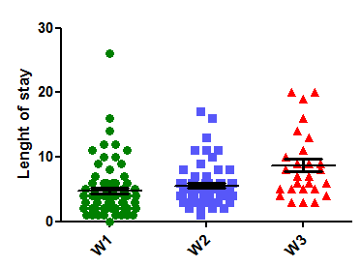
Evaluation des patients en préopératoire
Evaluation des éventrations
 | W1 | W2 | W3 | p
Mean days ± SE | 4.8±0.5 | 5.5±0.4 | 8.7±1 | 0.02
La durée d’hospitalisation est significativement influencée par la classification EHS de l’éventration

Slide 24
Evaluation des patients en préopératoire
Up and Go Test
p=0.02
 | TUG low and medium n=106 | TUG high n=19 | p
Total complications | 57 (53.8%) | 11 (57.9%) | 0.7
Major complications | 9 (8.5%) | 1 (5.2%) | 0.6
Lenght of stay
Un TUG élevé permet de prédire une augmentation de la durée d’hospitalisation (p=0.02)
Non significatif pour prédire les complications postopératories

Slide 25
Evaluation des patients en préopératoire
Evaluation de l’activité physique
R=-0.16; p=0.02
p=0.05
L’activité physique préopératoire diminue significativement la durée d’hospitalisation (p=0.02)
L’activité physique préopératoire diminue à la limite de la significativité les complications majeures postopératoires (p=0.05)

Slide 26
Evolution postopératoire
Intérêt du drainage ?
p=0.009
 | Pre-prosthetic drainage n=30 | No pre-prosthetic drainage n=170 | p
EHS classification W1 W2 W3 Missed | 8 (26%) 13 (43%) 3 (10%) 6 (20%) | 47 (28%) 73 (43%) 23 (14%) 27 (15%) | 0.9
Mean lenght of stay | 9.3±1.5 | 6±0.4 | 0.009
Total complications | 21 (70%) | 89 (52%) | 0.07
Major complications | 5 (16.7%) | 15 (8.8%) | 0.2
SSI | 6 (20%) | 18 (10.5%) | 0.1

Slide 27
Evolution postopératoire
Intérêt du drainage ?
p=0.009
 | Pre-prosthetic drainage n=30 | No pre-prosthetic drainage n=170 | p
EHS classification W1 W2 W3 Missed | 8 (26%) 13 (43%) 3 (10%) 6 (20%) | 47 (28%) 73 (43%) 23 (14%) 27 (15%) | 0.9
Mean lenght of stay | 9.3±1.5 | 6±0.4 | 0.009
Total complications | 21 (70%) | 89 (52%) | 0.07
Major complications | 5 (16.7%) | 15 (8.8%) | 0.2
SSI | 6 (20%) | 18 (10.5%) | 0.1
La durée d’hospitalisation est augmentée en présence d’un drainage préprothétique
Il y a plus d’infection dans le groupe drainage mais non significatif (x2)

Slide 28
Evolution postopératoire
Complications postopératoires
 | W1 n=55 | W2 n=86 | W3 n=27 | p
Total complications | 23 (41.8%) | 44 (51.2%) | 24 (88.9%) | <0.001
Major complications (Dindo≥ IIIa) | 3 (5.4%) | 7 (8.1%) | 5 (18.5%) | 0.14
Plus de complications pour les éventrations W3 (p<0.001)

Slide 29
Conclusion
Protocole sûr et efficace
Amélioration de la prise en charge des patients
RAAC

Slide 30
Conclusion
Activité physique
Arrêt tabac/alcool
Lutte contre le surpoids
Prise en charge des éventrations W3
Préopératoire
RAAC

Slide 31
Conclusion
Préopératoire
RAAC
Pas de drainage au contact de la prothèse
Peu de fixation
Protocoles d’anesthésie
Peropératoire

Slide 32
Conclusion
Préopératoire
RAAC
Peropératoire
Postopératoire
Réalimentation précoce
Ablation précoce des voies veineuses
Mobilisation

